Slide 1

Kohtuutyö muutosvoimana
Eeva Houtbeckers, dosentti, KTT
Itä-Suomen yliopisto | Helsingin yliopisto | Untame tutkimuskollektiivi
10.10.2025
Kohtuus Vaarassa 2025

Slide 2

Työn ja toimeentulon ekofeministinen ja etnografinen yhteiskuntatieteellinen ympäristötutkimus
Eeva Houtbeckers
D.Sc. (Econ. & Bus. Adm.)
Dosentti (kestävä yrittäjyys), Helsingin yliopisto (2023)
UEF Fellow, Transformatiiviset työkäytännöt -hanke, Itä-Suomen yliopisto (2023–2026)
Vanhempi tutkija, Kohti postfossiilista työelämää -hanke, Turun yliopisto (2023–2024)
Untame tutkimuskollektiivi & Untame podcast | Degrowth journal | Kohtuusliike | Meidän metsämme
Bsky: @eevahou | Instagram, Linkedin: @eevahoutbeckers
@untamelab | @mmetsamme | @kohtuusliike | @degrowthjournal
Postdoc-tutkija, Työ ja toimeentulo kasvutalouden jälkeen -hanke, Aalto yliopisto (2017–2022)

Slide 3
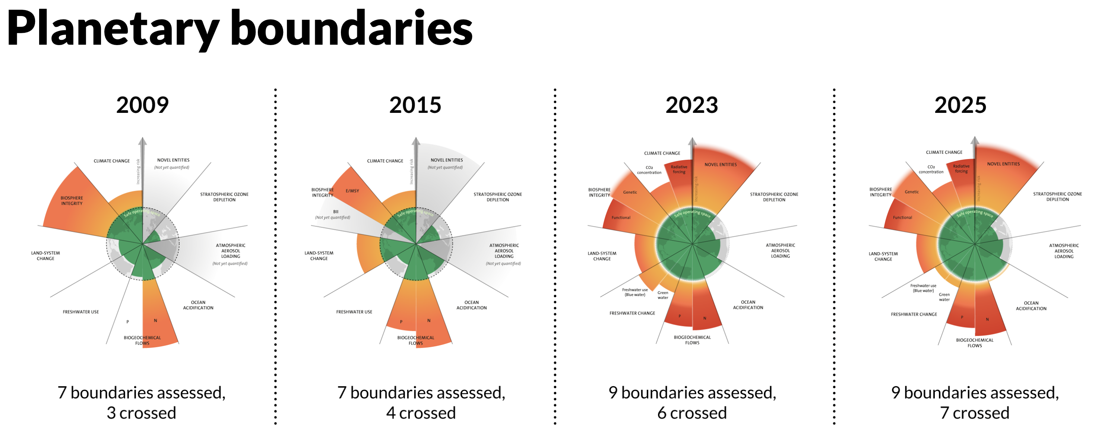
Image: Azote for Stockholm Resilience Centre, Stockholm University. Based on Sakschewski and Caesar et al. 2025, Richardson et al. 2023, Steffen et al. 2015, and Rockström et al. 2009
Earth system process: Climate change, Change in biosphere integrity, Stratospheric ozone depletion, Ocean acidification, Biogeochemical flows: phosphate and nitrogen cycles, Land system change, Freshwater change, Atmospheric aerosol loading, Novel entities.

Slide 4
Käsitteistä
Työ
Monikriisi
Seitsemän yhdeksästä planetaarisesta rajasta on ylitetty (Planetary Boundaries Science 2025)
Lajikato, ilmaston kuumeneminen, merien happamoituminen, forforin ja typen kierron häiriöt, …
Sosiaalinen perusta ei ole tyydyttävä kaikkien osalta ja jakautuu globaalisti eriarvoisesti (Fanning ym. 2022)
mitattuna esmerkiksi eliniänodottena, ravinnonsaantina, tuloköyhyytenä, energiaköyhyytenä, koulutustasona, demokratiakehityksenä, …
“Lähinnä työn yleispätevää määritelmää se, että siinä käytetään tarkoituksellisesti energiaa tai ponnisteluja tehtävän suorittamiseen, jotta saavutetaan tavoite tai lopputulos.” (Suzman 2020, 8, käännös Houtbeckers)
Useita käsitteitä: työvoima, työllisyys, työpaikka, toimeentulo, uusintava työ, …
Etnografinen näkökulma
  Miten, milloin, mitä ja miksi ihmiset puhuvat työstä?
E. Houtbeckers

Slide 5

Työ ja toimeentulo monikriisien aikana
Työn erilaiset ymmärrykset
  Poliittiset, taloudelliset, kulttuuriset …
  Yksiköille, yhteisöille
Ennennäkemättömien ekososiaalisten muutosten takia työn ja talouden edellytykset ovat jo muuttumassa (esim. IPCC, IPBES, ILO)
Miten elää monikriisien aikana omassa asuinpaikassaan, muiden kanssa?
Miten tulla toimeen – laajassa merkityksessä?
E. Houtbeckers

Slide 6

Vihertyvä työelämä
olemassa olevien työpaikkojen vihertyminen
uusien vihreämpien työpaikkojen syntyminen
palkattoman ja epämuodollisen työn merkityksen kasvaminen palkkatyön kustannuksella
Räikkönen, T. (2011). The greening of work: How green is green enough?. Old site of Nordic Journal of Working Life Studies, 1(1), 117-133.
Notes:
Work during ecological crisis. A paradigm change is coming:
1. Whatever opinions one has about degrowth or postgrowth as a concept, experts argue that Europe - one of the affluent economies - has entered an era of slow or no growth (Jackson, 2018).
2. Many urge the placing of wellbeing and care at the centre of policy-making, instead of economic growth (Büchs and Koch, 2017; Dengler and Strunk, 2018).
**
Büch and Koch rightly ask what groups would benefit from a transformation to postgrowth societies; they conclude that in wealthy countries ‘people who experience precarious labour market conditions’, for example zero contract and gig economy workers, and people ‘who have little prospect of fitting into mainstream patterns of lifecycle achievement - including career progression, home and car ownership, etc. - could be perceptive to alternative visions of life aspirations and socio-economic models beyond growth’ (Büchs and Koch, 2017, pp. 131–132). However, these groups have little decision-making power compared to the ones who benefit from the contemporary system.

Slide 7
Kuumeneva ilmasto ja ammatit
(Taipale & Houtbeckers 2021)
Optimistisemmissa 1,5 asteen lämpenemisen skenaarioissa työtuntien määrän arvioidaan kutistuvan 1,9 prosenttia G20-maissa vuoteen 2030 mennessä (ILO 2018)
  erityisen haavoittuvia ulkona työskentelevät ihmiset
  miesvaltaiset luonnonvara-alat, rakennusala
Vaikutukset muihin aloihin
  mm. naisvaltaiset terveydenhuolto- ja koulutusalat
Ehdotetaan reilua siirtymää (just transition)

Slide 8
Kohtuutalouden ehdotuksia koskien työtä
Työajan lyhentäminen
Työn jakaminen
Hoivan priorisointi
Nelipäiväinen työviikko
Työpaikkademokratia
Palkattoman ja alipalkatun työn huomioiminen
Työllisyystakuu
Ennakoiva kohtuullinen työ
Palkkatyömalli
Palkkatyömallin uudelleenajattelu
Energiaintensiivisyyden tarkastelu
Perustulo ja enimmäistulo
Sosiaalipolitiikan tukeminen
Kestävän työn sukupuolivaikutusten arviointi
Työn tuottavuuden uudelleenajattelu
Työllisyysasteen uudelleenajattelu
Uusintavan työn oikeudenmukainen globaali jakautuminen
Työn dekolonisaatio
Työn merkityksen uudelleenajattelu
Vähemmän työkeskeinen yhteiskunta
Käsityöläisyyden arvostaminen
Mahdollisuus kieltäytyä merkityksettömästä työstä
Vapautuminen työn avulla, ei työstä
Houtbeckers, E. (2025). Mapping the spectrum of degrowth work. In Routledge Handbook of Degrowth (pp. 292-306). Routledge.

Slide 9
Aikamme 3 suurta tarinaa
Macy, J., & Johnstone, C. (2012). Active hope: How to face the mess we're in without going crazy. New World Library.
E. Houtbeckers
Notes:
Muutostyön hahmottelua ajatellen, seuraavaksi aikamme 3 suurta tarinaa

Slide 10

(1) Jatkaminen tavanomaiseen tapaan
  Kasvutalous on edellytys hyvinvoinnille
  Ihminen saa käyttää luontoa hyödykkeenä
  Kulutuksen lisääminen palvelee (kasvu)taloutta
  Edistys on pääasia
  Muiden ihmisten / kansakuntien / lajien ongelmat eivät ole meidän
Macy & Johnstone (2012): Active hope
E. Houtbeckers

Slide 11

(2) Suuri hajoaminen
  Talouslama
  Resurssien hupeneminen
  Ilmaston kuumeneminen
  Yhteiskunnallinen jakautuminen ja sodat
  Lajien massasukupuutto
Macy & Johnstone (2012): Active hope
E. Houtbeckers

Slide 12
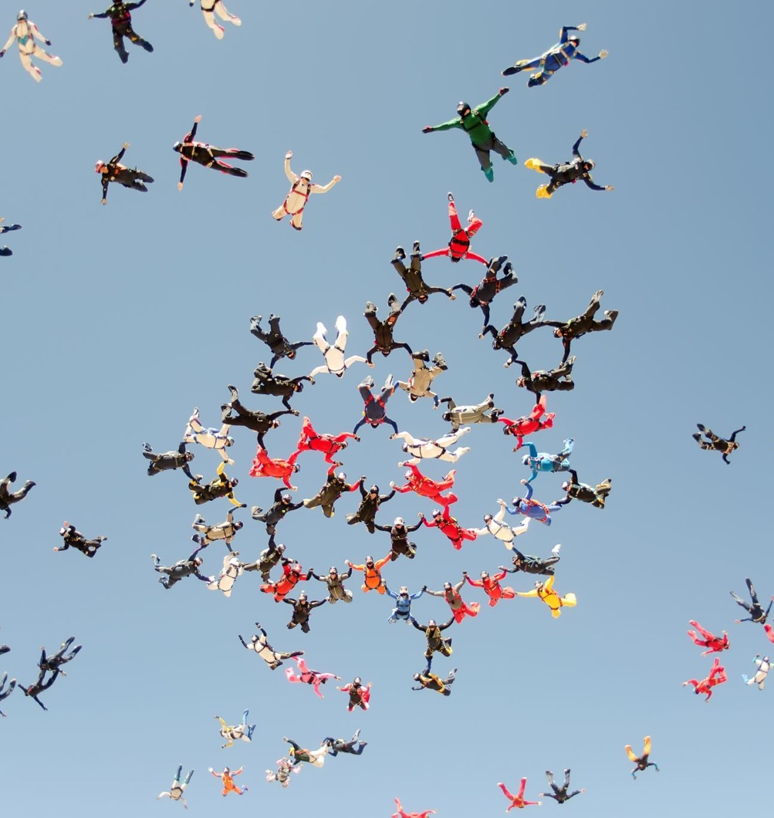
(3) Suuri käänne
Pidättelevät (holding) toimet
  Niiden vahinkojen hidastaminen, joita ennallaan jatkaminen aiheuttaa
  Tietoisuuden lisääminen, todisteiden kerääminen ja dokumentointi
  Ihmishenkien, lajien ja ekosysteemien pelastaminen
Macy & Johnstone (2012): Active hope
E. Houtbeckers

Slide 13

Suuri käänne
Elämää ylläpitävät järjestelmät ja käytännöt
  Toimintatapojen uudelleenajattelu
  Eri aloilla, kuten terveydenhuollossa, ruuantuotannossa, liike-elämässä, liikenteessä, viestinnässä, taloudessa ja psykologiassa
  Mahdollisuus tulla osaksi suurta käännettä osana omaa ammatillista identiteettiään
Macy & Johnstone (2012): Active hope
E. Houtbeckers

Slide 14

Suuri käänne
Tietoisuuden muutos
  Tunne kuulumisesta maailmaan ja globaalista yhteydestä
  Tieteellinen pioneerityö ja henkinen kasvu, mikä tapahtuu ihmisissä itsessään sekä yhdessä ihmiskuntana
Macy & Johnstone (2012): Active hope
E. Houtbeckers

Slide 15
HABITAATTI (MESO)
Habitaattien yhteisvaurauden kynnys
Biodiversiteetin
suojelu
Sortoa vastustava työ
HABITAATTIEN HOIVA
Opetus ja oppiminen
Yhteinen maa
YLIJÄÄMÄN
KÄYTTÖÖNOTTO
Kierrätys
Metsien
suojelu
HYÖDYNTÄMINEN
Teknologian hyödyntäminen
Luonnonsuojelu-organisaatiot
Lahjoitukset
Ilmastoliikkeet
Metsästys & keräily
Yhteisölainat
Perinteiden jatkaminen
Maasäätiöt & maanomistuksen uudet muodot
Tulonjako
Jälkikorjuu
Yhteisörahoitus
Kompostointi
Kirjastot
Asunto-osuuskunnat
Luotto-osuuskunnat
KANSSA-
OLEMINEN
Yhteisöpuutarhat & puutarhapalstat
Omavaraiset kotitaloudet & kotitarveviljely
Työntekijäosuuskunnat
HALLINTOTAPA
Demokraattiset työntekijäomisteiset yhtiöt
Ostoringit
Eettiset hankintaprosessit
Omavaraiset kotitaloudet & kotitarveviljely
Osto-osuuskunnat
Reilu kauppa
Kumppanuuskalastus (CSF)
Lahjat
Yhteisötuotanto
Vaihtokauppa
Vapaaehtoistyö
KULUTUS
Työntekijä-/jäsenjohtoiset organisaatiot
TUOTANTO
Kumppanuusmaatalous (CSA)
Lainaaminen
Torikauppa
Hylätyn käyttöönotto
Yhteisövaluutat
Miller, E. (2019). Reimagining livelihoods: Life beyond economy, society, and environment. U of Minnesota Press.
Hinnoittelu maksukyvyn mukaan
Verot
SIIRTÄMINEN
E. Houtbeckers
Notes:
Esimerkki suuren käänteen mukaisesta taloudesta ja työstä

Slide 16
Kolme toimeen tulemisen tutkimuskontekstia
Työntekijöiden näkökulma
Kestävyys-murros
Työ ruohonjuuritasolla monikriisiin vastaamiseksi (2017–2022)
Etnografinen osallistuva havainnointi, haastattelut
Ilmastonmuutoksen hillintään sitoutuneiden yritysten työ (2023–2024)
Haastattelut, työpaja
Institutionaalinen ymmärrys työstä kestävyysmurroksessa (2023–2026)
Institutionaalinen etnografia (haastattelut, dokumentit, osallistuva havainnointi)
TRANSFORMATIIVINEN
TYÖ
(Houtbeckers 2023)
Arkinen työ
E. Houtbeckers
Notes:
Aineistosta

Slide 17
Työ ja toimeentulo kestävyysmurroksessa
Työn ymmärrys (länsimaissa)
Transformatiivinen työ
Jälkifossiilinen ja jälkikapitalistinen työ
Siirtymä kaksiportaisesta yksiportaiseen järjestelmään
Purkaminen, peruuttaminen, luopuminen (Feola 2019; Ståhl et al. 2024)
Yhteisvarauden edistäminen (Miller 2019)
Sukupuolittuneen, rodullistetun, luokkaan perustuvan uusintavan ja ekologisen työn tunnustaminen ja tunnistamien (esim. Salleh 2009; Barca 2020, 2024)
Yksiportainen järjestelmä (Mellor 2006)
Vähentynyt materiaalin läpivirtaus
Jälkifossiilinen infrastruktuuri, käytännöt, työ
Sosiaalisen ja ympäristöoikeudenmukaisuuden asetaiminen etusijalle
Ekofeministinen utopia
Kaksiportainen järjestelmä (Mellor 2006)
Palkkatyöyhteiskunta (Standing 2010)
Jatkuvan talouskasvun paradigma
Fossiiliriippuvuus
Sukupuolittuneen, rodullistetun, luokkaan perustuvan uusintavan ja ekologisen työn hyväksikäyttö
E. Houtbeckers
Notes:
Viitekehys, josta kehittelen parhaillaan ja josta kirjoitan kirjaa ja kirjanlukua

Slide 18

Kohtuutyö
Työ sellaista maailmaa ajatellen, joka on jo täällä
Esimerkiksi (aineistosta)
  Ekspertit
  Hoivaajat
  Yhteisöorganisoijat ja -muotoilijat
E. Houtbeckers

